Slide 1

Introducción a Git-Flow
Gustavo Adolfo Castro Sánchez
GACS
@gacsnic75
31/03/19

Slide 2


¿Que es un sistema de control de versiones (SCV)?
Se llama control de versiones un sistema que registra de los diversos cambios que se realizan sobre los elementos de algún producto, un archivo o conjunto de archivos a lo largo del tiempo, de modo que puedas recuperar versiones específicas más adelante.

Slide 3
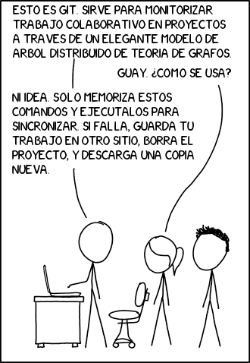
¿Qué es Git?
Git (pronunciado "guit")
Git, es un software de control de versiones diseñado por Linus Torvalds, pensando en la eficiencia y la confiabilidad del mantenimiento de versiones de aplicaciones.

Slide 4

¿Que es Git-Flow ?
Git-Flow es un conjunto de extensiones para Git, basadas en un modelo de flujo de control de versiones ramificado (A successful Git branching model), creado por Vincent Driessen.

Slide 5
¿Como instalar Git-Flow ?
https://github.com/nvie/gitflow/wiki/Installation.
Mac OS X
  brew install git-flow
  port install git-flow
Linux.
  Apt-get install git-flow
  yaourt -S gitflow-avh
  dnf install gitflow
Windows.

Slide 6

Protocolo Git-Flow

Slide 7
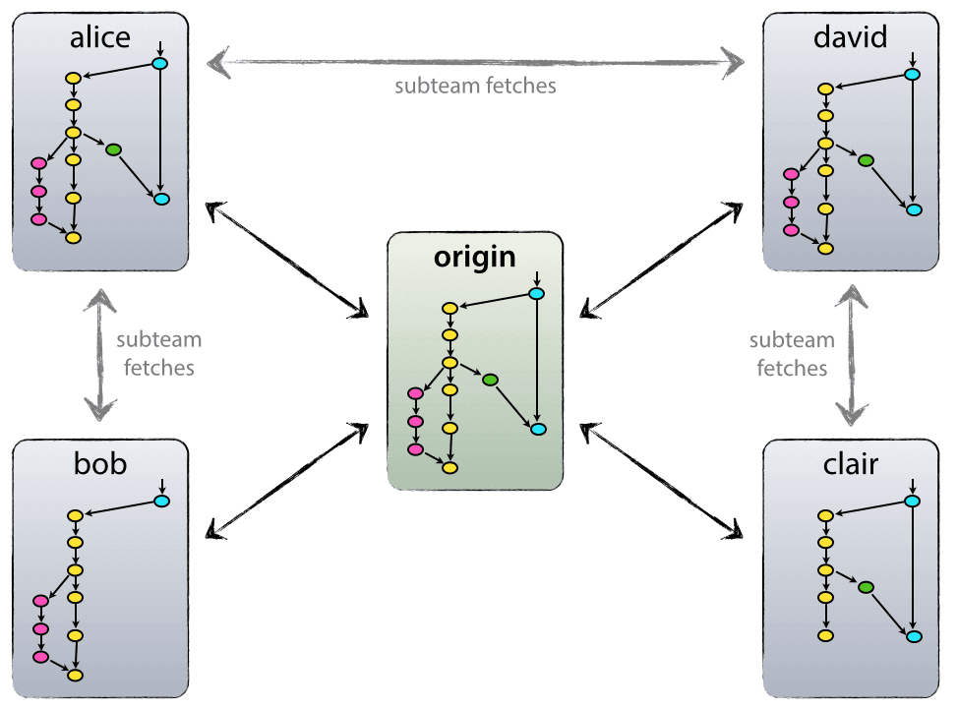
1- Descentralizado pero centralizado.
Git es un sistema de control de versiones distribuido, pero con ayuda de las herramientas push y pull lo hacemos centralizado.

Slide 8
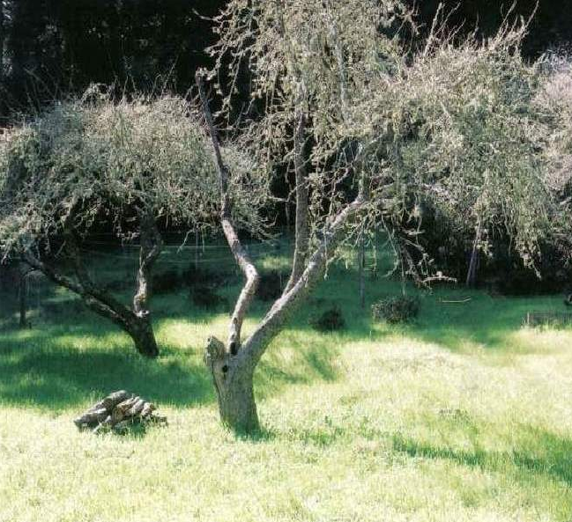
2 – Ramas principales.
El flujo esta pensando en dos ramas principales infinitas en el tiempo.
Master.
Develop.

Slide 9

3 – Ramas de apoyo
Ramas de apoyo, con para nuevas características, nuevas versiones y reparación de fallas, con un tiempo de vida limitado.
Feature.
Release.
HotFix.

Slide 10
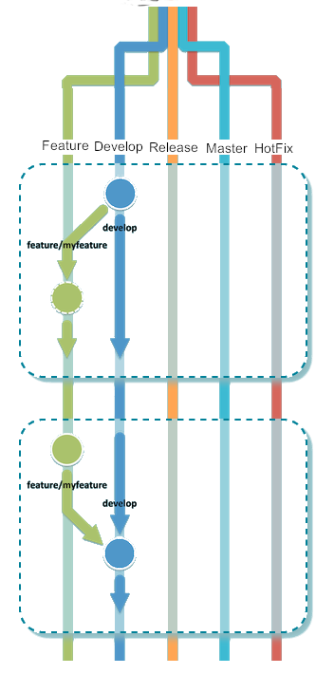
4 – Feature
Se utiliza para agregar una nueva funcionalidad para versiones futuras
git checkout -b myfeature develop
git checkout develop
git merge --no-ff myfeature
git branch -d myfeature
git flow feature start myfeature
git flow feature finish myfeature

Slide 11
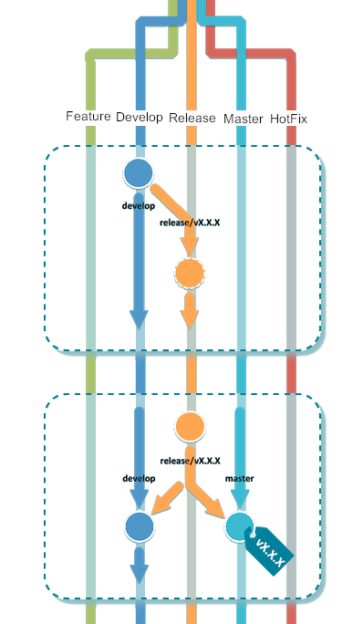
4 – Release
Preparación, corrección y traslados de las feature a producción
git flow release start v1.0.0
git flow release finish v1.0.0
git checkout -b v1.0.0 develop
git checkout master
git merge --no-ff v1.0.0
git tag v1.0.0
git checkout develop
git merge --no-ff v1.0.0
git branch -d v1.0.0

Slide 12
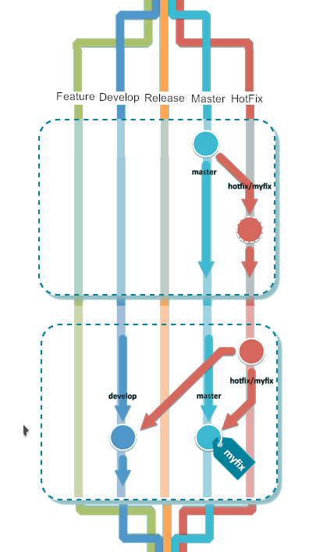
4 – Hotfix
Se utiliza para la resolución de errores en producción.
git flow hotfix start v1.0.1
git flow hotfix finish v1.0.1
git checkout -b v1.0.1 master
git checkout master
git merge --no-ff v1.0.1
git tag v1.0.1
git checkout develop
git merge --no-ff v1.0.1
git branch -d v1.0.1

Slide 13
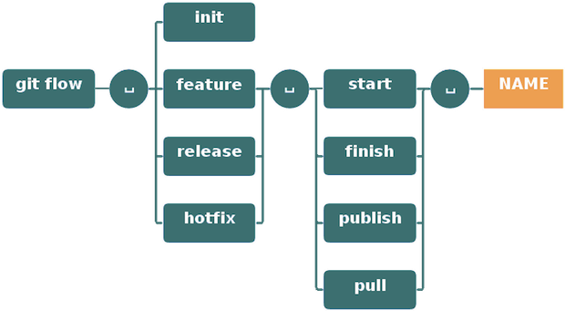
Git-Flow en accion

Slide 14

Preguntas

Slide 15
THE END

